Slide 1

Clicker Questions for
Build an Atom
AUTHORS:
Yuen-ying Carpenter (University of Colorado Boulder)
Trish Loeblein (University of Colorado Boulder)
Robert Parson (University of Colorado Boulder)
COURSE:
Introductory / Preparatory College Chemistry
COPYRIGHT: This work is licensed under a Creative Commons Attribution 4.0 International License.

Slide 2
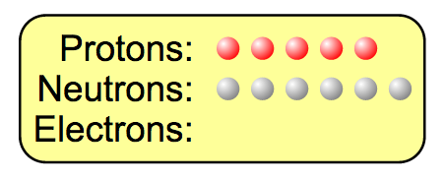
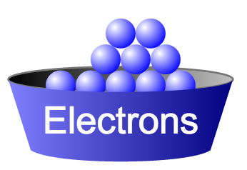
Als je 5 protonen en 6 neutronen hebt, hoeveel elektronen moet je toevoegen om een neutraal atoom te verkrijgen?
5 elektronen
6 elektronen
11 elektronen
Notes:
Het juiste antwoord: A
Als je 5 protonen en 6 neutronen hebt, hoeveel elektronen moet je toevoegen om een neutraal atoom te krijgen?

Slide 3
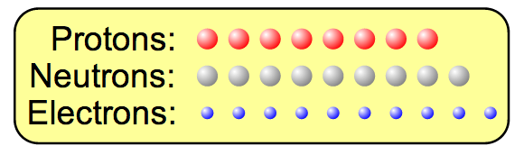
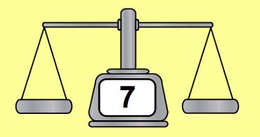
Ale je een atoom hebt met
8 protonen, 9 neutronen en
10 elektronen, wat is dan de het massagetal van dit atoom?
Zero
8
16
17
25
?
Notes:
Het juiste antwoord: D

Slide 4
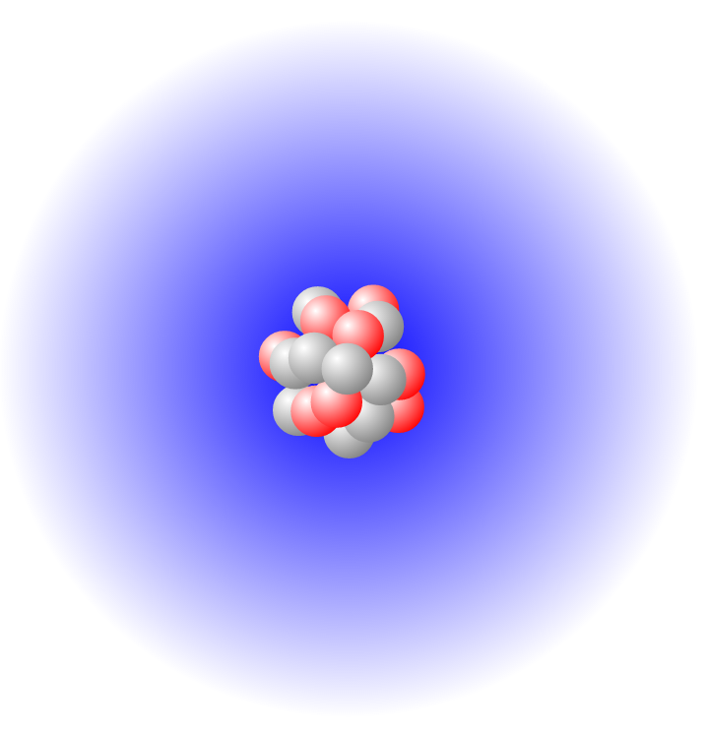
Voor hetzelfde atoom,
met 8 protonen, 9 neutronen en 10 elektronen, met wat voor soort atoom of ion heb je in dit geval te maken?
neutraal atoom
+2 ion
+1 ion
-1 ion
-2 ion
Notes:
Het juiste antwoord: E

Slide 5
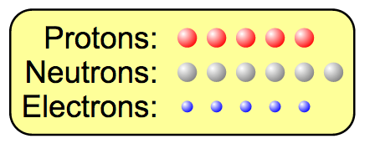
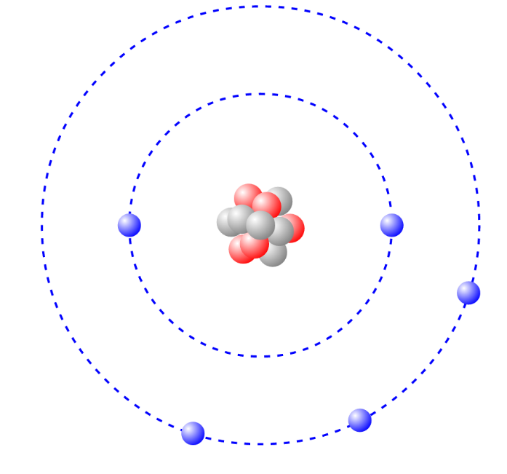
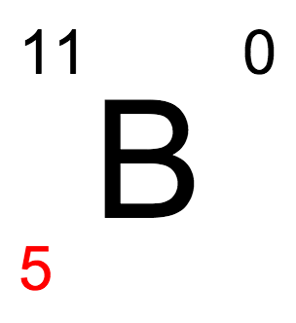
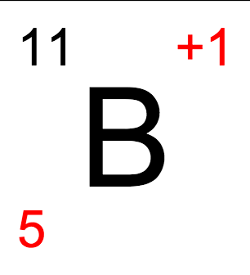
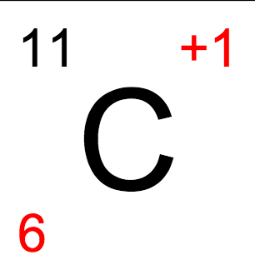
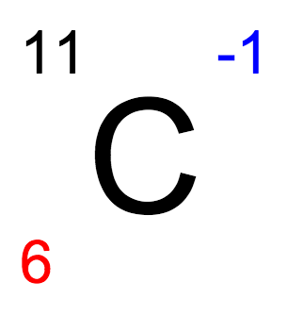
Als je een atoom met 5 protonen, 6 neutronen en 5 elektronen hebt, hoe zal het symbool eruit zien?
A B C D
Notes:
Het juiste antwoord: A

Slide 6
Wat is het juiste symbool van een koolstof isotoop met 7 neutronen?
₆C
₇C
₁₃C
₆C
⁷
¹³
⁶
¹³
Notes:
Het juiste antwoord: D

Slide 7
Van welk element wordt hieronder een isotoop weergeven en hoeveel neutronen heeft deze?
Goud, 114 neutronen
Broom, 44 neutronen
Goud, 44 neutronen
Broom, 114 neutronen
79
X
35
Notes:
Het juiste antwoord: B

Slide 8



Which are isotopes?
I
I and II
II and III
I and III
I, II and III
II
III
Notes:
Note: This question is also included in the set of concept questions for Isotopes and Atomic Mass
Correct answer: D
Representative results from pre-general chemistry (when used as review of previous material): 58% correct (21% chose B)

Slide 9
Welke van de volgende paren van atomen zijn isotopen van elkaar?
 | Paar A |  | Paar B |  | Paar C
protonen | 6 | 8 | 5 | 2 | 12 | 12
neutronen | 8 | 8 | 5 | 3 | 13 | 14
Notes:
Het juiste antwoord: C

Slide 10
Welk atoom is geen isotoop van ?
Een atoom met 6 protonen en 7 neutronen.
Het atoom
Een atoom met 8 protonen en 6 neutronen.
Het ion
+2
Notes:
Het juiste antwoord: C

